Slide 1
第2章 电阻电路的等效变换
主要内容
1. 电路等效的概念
仅由电源和线性电阻构成的电路
2. 电阻的串、并联
3. Y—Δ 变换
4. 电源的等效变换
分析方法
（1）欧姆定律和基尔霍夫定律是分
析电阻电路的依据
（2）等效变换的方法, 也称化简的方法

Slide 2

2.1 电路的等效变换
1. 两端电路（网络）
任何一个复杂的电路, 向外引出两个端钮，且从一个端子流入的电流等于从另一端子流出的电流，则称这一电路为二端络网(或一端口网络)。
无源一端口
i
无源
i
2. 两端电路等效的概念
两个两端电路，端口具有相同的电压、电流关系,则称它们是等效的电路。

Slide 3
B
+
等效
C
+
i
i
u
u
-
-
对A电路中的电流、电压和功率而言，满足
B
A
C
A
（1）电路等效变换的条件
两电路具有相同的VCR
（2）电路等效变换的对象
未变化的外电路A中的电压、电流和功率
（3）电路等效变换的目的
化简电路，方便计算

Slide 4
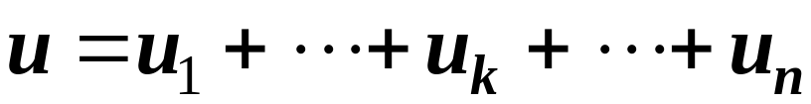
2.2 电阻的串联、并联和串并联
1.电阻串联( Series Connection of Resistors )
（1） 电路特点
R₁
R_{k}
R _{n}
_
_
_
i
+
u₁
+
U _{k}
+
u_{n}
+
u
_
(a) 各电阻顺序连接，流过同一电流 (KCL)；
(b) 总电压等于各串联电阻的电压之和 (KVL)。

Slide 5
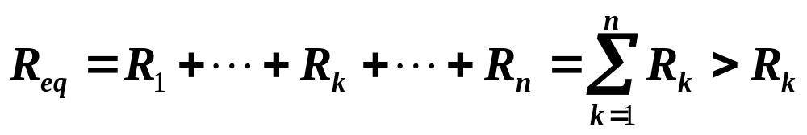
(2) 等效电阻
R₁
R_{k}
R _{n}
R _{e q}
_
_
_
等效
i
+
u₁
+
U _{k}
+
u_{n}
i
_
+
_
+
u
u
由欧姆定律
结论
串联电路的总电阻等于各分电阻之和

Slide 6
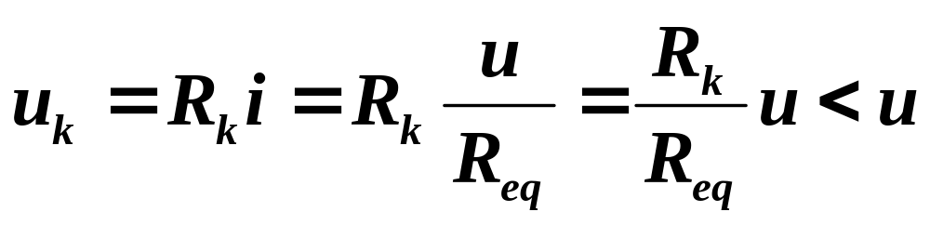
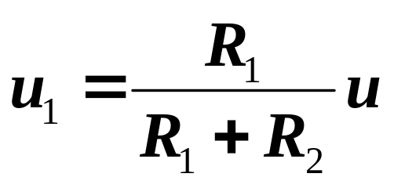
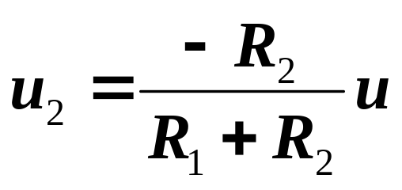
(3) 串联电阻的分压
说明电压与电阻成正比，因此串联电阻电路可作分压电路
例1
两个电阻的分压：
i
º
注意方向 !
+
+
u₁
R₁
-
u
-
u₂
R₂
_
+
º

Slide 7
(4) 功率
p₁=R₁i²， p₂=R₂i²，…， p_{n}=R_{n}i²
p₁: p₂ : … : p_{n}= R₁ : R₂ : … :R_{n}
总功率 p=R_{eq}i² = (R₁+ R₂+ …+R_{n} ) i²
=R₁i²+R₂i²+ …+R_{n}i²
=p₁+ p₂+…+ p_{n}
表明
（1） 电阻串联时，各电阻消耗的功率与电阻大小成正比
（2） 等效电阻消耗的功率等于各串联电阻消耗功率的总和

Slide 8
2.电阻并联 (Parallel Connection)
(1) 电路特点
i
+
i₁
i₂
i_{k}
i_{n}
R₁
R₂
R_{k}
R_{n}
u
_
(a) 各电阻两端分别接在一起，两端为同一电压 (KVL)；
(b) 总电流等于流过各并联电阻的电流之和 (KCL)。
i = i₁+ i₂+ …+ i_{k}+ …+i_{n}

Slide 9
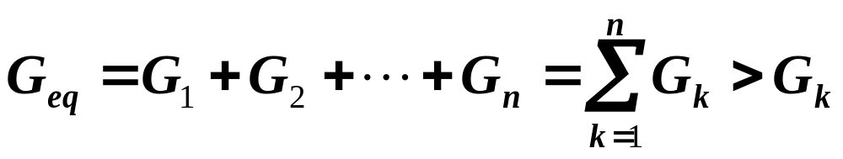
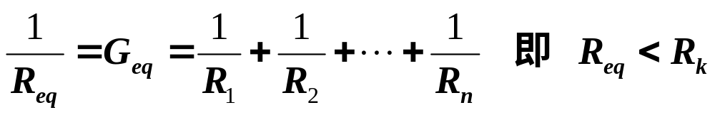
(2) 等效电阻
i
i
+
i₁
i₂
i_{k}
i_{n}
等效
+
R₁
R₂
R_{k}
R_{n}
u
u
R_{eq}
_
_
由KCL:
i = i₁+ i₂+ …+ i_{k}+ …+i_{n}
=u/R₁ +u/R₂ + …+u/R_{n}=u(1/R₁+1/R₂+…+1/R_{n})=uG_{eq}
G =1 / R为电导
等效电导等于并联的各电导之和

Slide 10
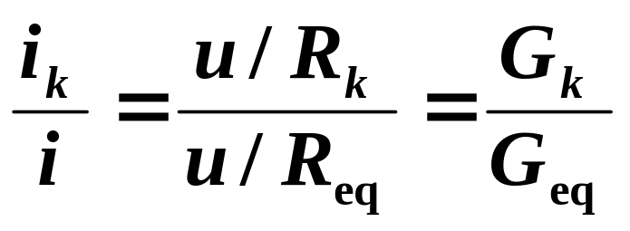
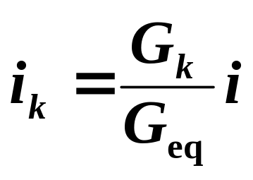
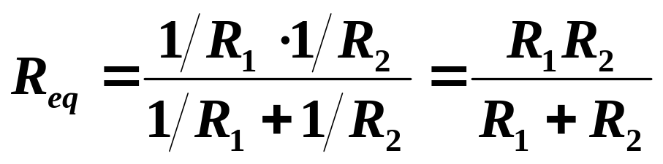
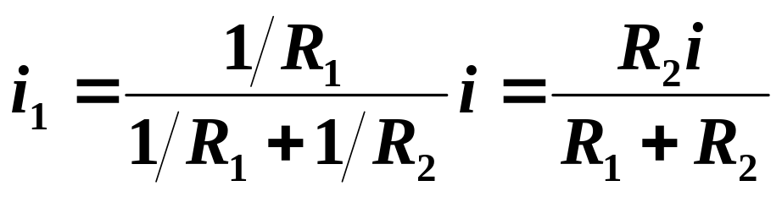
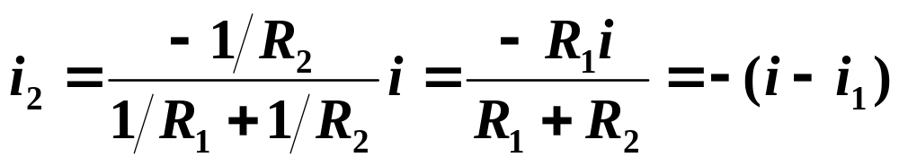
（3） 并联电阻的电流分配
电流分配与电导成正比
例2
两个电阻的并联
i
º
i₂
i₁
R₁
R₂
º

Slide 11
（4） 功率
p₁=G₁u²， p₂=G₂u²，…， p_{n}=G_{n}u²
p₁: p₂ : … : p_{n}= G₁ : G₂ : … :G_{n}
总功率 p=G_{eq}u² = (G₁+ G₂+ …+G_{n} ) u²
=G₁u²+G₂u²+ …+G_{n}u²
=p₁+ p₂+…+ p_{n}
表明
（1） 电阻并联时，各电阻消耗的功率与电阻大小成反比
（2） 等效电阻消耗的功率等于各并联电阻消耗功率的总和

Slide 12
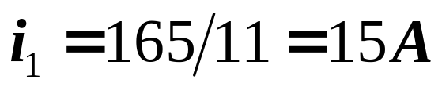
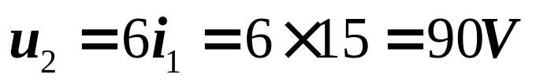
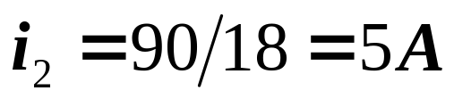
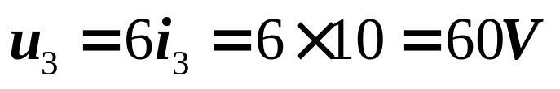
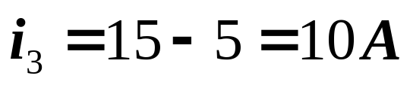
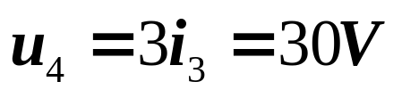
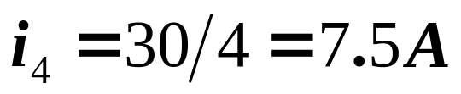
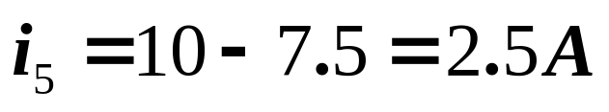
3.电阻的串并联
电路中有电阻的串联，又有电阻的并联，这种连接方式称电阻的串并联。
例3
计算各支路的电压和电流。
6 Ω
i₁
i₁
5 Ω
5 Ω
+
+
i₂
i₃
i₂
i₃
6 Ω
165V
18 Ω
165V
18 Ω
9 Ω
-
i₄
i₅
-
4Ω
12 Ω

Slide 13
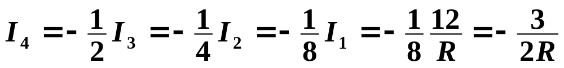
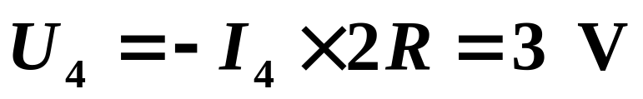
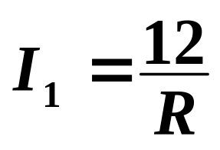
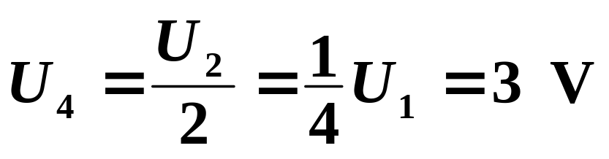
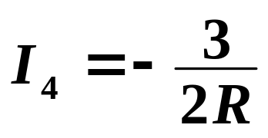
R
R
求：I₁ ,I₄ ,U₄
例4
I₁
I₂
I₃
I₄
+
+
+
+
12V
2R
U₁
2R
U₂
2R
2R
U₄
_
_
_
_
解
① 用分流方法做
②用分压方法做

Slide 14
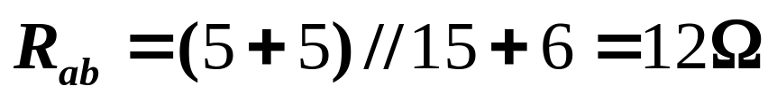
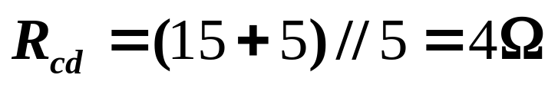
求解串、并联电路的一般步骤：
（1） 求出等效电阻或等效电导；
（2）应用欧姆定律求出总电压或总电流；
（3）应用欧姆定律或分压、分流公式求各电阻上的电流和电压
关键在于识别各电阻的串联、并联关系！
例5
求: R_{ab} , R_{cd}
c
d
6Ω
5Ω
a
15Ω
5Ω
等效电阻针对电路的某两端而言，否则无意义。
b

Slide 15
例6
求: R_{ab}
a
b
a
b
20Ω
100Ω
20Ω
100Ω
60Ω
10Ω
120Ω
60Ω
50Ω
40Ω
60Ω
80Ω
a
b
a
b
20Ω
20Ω
100Ω
100Ω
100Ω
60Ω
40Ω
R_{ab}＝70Ω

Slide 16
例7
求: R_{ab}
20Ω
5Ω
a
5Ω
a
b
20Ω
15Ω
b
15Ω
缩短无电阻支路
7Ω
7Ω
6Ω
6Ω
6Ω
6Ω
4Ω
a
4Ω
a
b
15Ω
b
R_{ab}＝10Ω
15Ω
7Ω
3Ω
10Ω

Slide 17
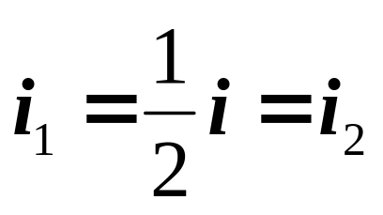
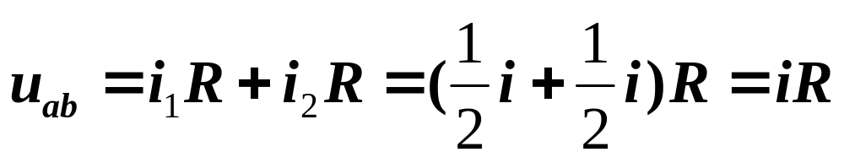
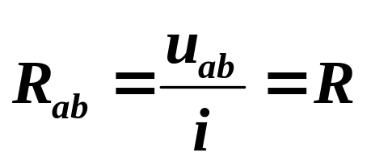
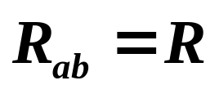
c
例8
求: R_{ab}
对称电路 c、d等电位
R
R
c
R
R
a
i
b
i
短路
R
R
a
b
d
i₁
i₂
R
R
c
d
断路
根据电流分配
R
R
a
b
R
R
d

Slide 18
2.3 电阻的星形联接与三角形联接的
等效变换 (Δ—Y 变换)
c
R₁
R₂
1. 电阻的Δ ，Y连接
包含
a
b
R₃
R₄
1
d
1
R₁
三端网络
R₁₂
R₃₁
R₂
R₃
2
R₂₃
3
2
3
Δ 型网络
Y型网络

Slide 19
Δ ，Y 网络的变形：
π 型电路 (Δ 型)
T 型电路 (Y、星 型)
这两个电路当它们的电阻满足一定的关系时，能够相互等效

Slide 20
2. Δ—Y 变换的等效条件
1
1
+
–
i_{1Y}
i_{1Δ}
+
–
u_{12Δ}
u_{31Δ}
R₁
R₃₁
u_{12Y}
u_{31Y}
R₁₂
R₂
R₃
i_{2 Δ}
i_{3 Δ}
i_{2Y}
i_{3Y}
–
+
–
+
R₂₃
–
3
2
+
–
3
2
+
u_{23Y}
u_{23Δ}
等效条件：
i_{1Δ} =i_{1Y} , i_{2 Δ} =i_{2Y} , i_{3 Δ} =i_{3Y} ,
u_{12Δ} =u_{12Y} , u_{23Δ} =u_{23Y} , u_{31Δ} =u_{31Y}

Slide 21
1
1
+
–
i_{1Δ}
i_{1Y}
+
–
u_{12Δ}
u_{31Δ}
R₃₁
R₁
R₁₂
u_{12Y}
u_{31Y}
R₂
R₃
i_{2 Δ}
i_{3 Δ}
i_{2Y}
–
+
i_{3Y}
–
+
R₂₃
2
+
–
3
–
3
u_{23Δ}
2
+
u_{23Y}
Δ接: 用电压表示电流
Y接: 用电流表示电压
i_{1Δ} =u_{12Δ} /R₁₂ – u_{31Δ} /R₃₁
u_{12Y}=R₁i_{1Y}–R₂i_{2Y}
u_{23Y}=R₂i_{2Y} – R₃i_{3Y}
(2)
i_{2Δ} =u_{23Δ} /R₂₃ – u_{12Δ} /R₁₂
(1)
u_{31Y}=R₃i_{3Y} – R₁i_{1Y}
i_{3Δ} =u_{31Δ} /R₃₁ – u_{23Δ} /R₂₃
i_{1Y}+i_{2Y}+i_{3Y} = 0

Slide 22
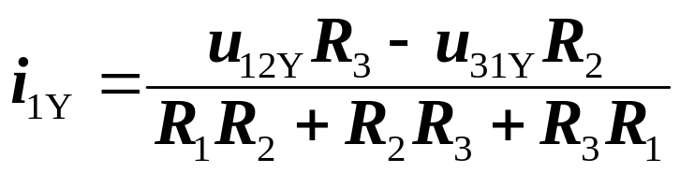
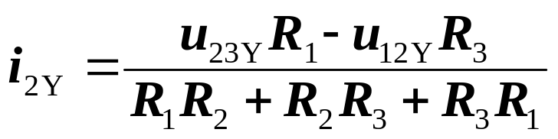

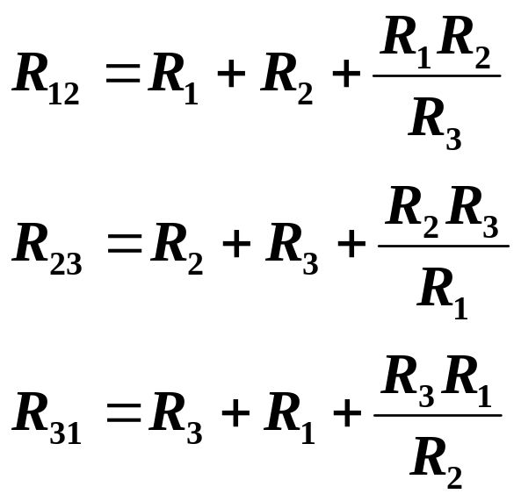
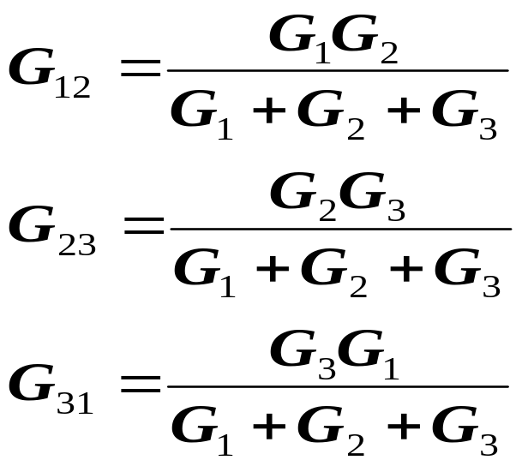
由式(2)解得：
i_{1Δ} =u_{12Δ} /R₁₂ – u_{31Δ} /R₃₁
i_{2Δ} =u_{23Δ} /R₂₃ – u_{12Δ} /R₁₂
(1)
(3)
i_{3Δ} =u_{31Δ} /R₃₁ – u_{23Δ} /R₂₃
根据等效条件，比较式(3)与式(1)，得Y型→Δ型的变换条件：
或

Slide 23
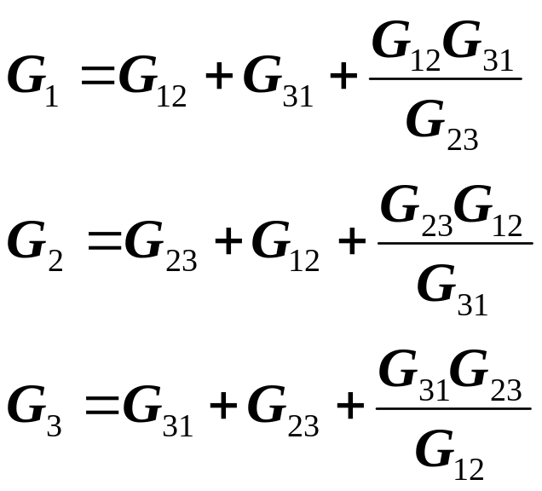
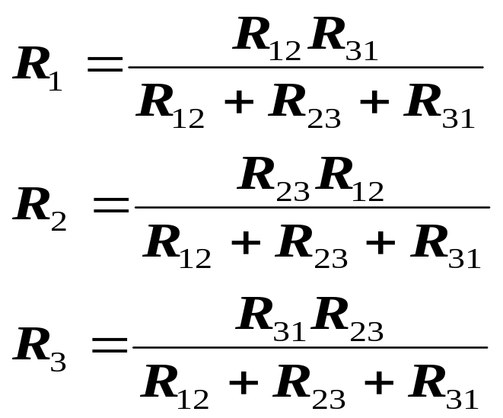
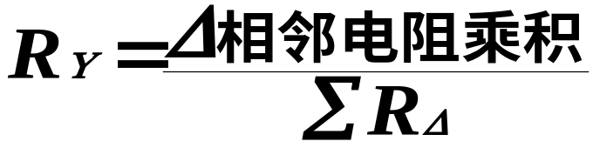
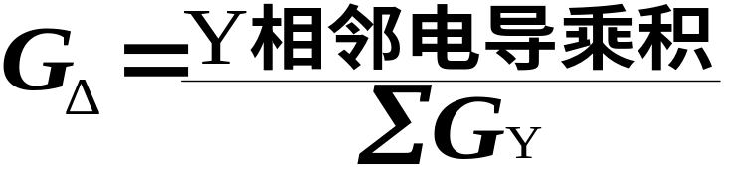
类似可得到由Δ型→ Y型的变换条件：
或
简记方法：
或
Δ变Y
Y变Δ

Slide 24
特例：若三个电阻相等(对称)，则有
R_{Δ} = 3R_{Y}
外大内小
R12
R1
R31
R3
R2
注意
R23
(1) 等效对外部(端钮以外)有效，对内不成立。
(2) 等效电路与外部电路无关。
(3) 用于简化电路

Slide 25
例9
桥 T 电路
1/3kΩ
1/3kΩ
1kΩ
1/3kΩ
R
1kΩ
1kΩ
E
1kΩ
E
1kΩ
R
1kΩ
3kΩ
R
E
3kΩ
3kΩ

Slide 26
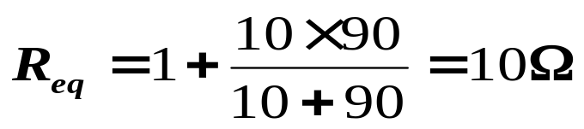

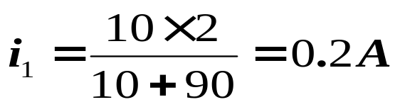
例10
计算90Ω电阻吸收的功率
1Ω
4Ω
1Ω
i
i₁
+
9Ω
9Ω
+
9Ω
90Ω
10Ω
90Ω
20V
20V
-
-
1Ω
9Ω
1Ω
4Ω
3Ω
3Ω
3Ω
+
20V
90Ω
-
1Ω
9Ω

Slide 27
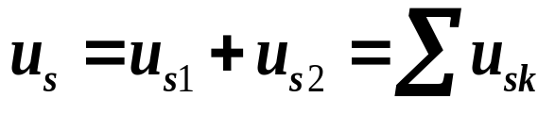
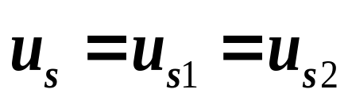
2.4 电压源和电流源的串联和并联
1. 理想电压源的串联和并联
注意参考方向
+
º
º
串联
+
+
+
u_{S1}
_
u_{S}
u_{S}
+
_
u_{S2}
等效电路
_
_
_
º
º
并联
I
º
等效电路
相同的电压源才能并联,电源中的电流不确定。
+
+
u_{S1}
u_{S2}
_
_
º

Slide 28
电压源与支路的串、并联等效
u_{S2}
_
_
u_{S}
u_{S1}
_
R
+
+
+
R₁
R₂
i
i
_
_
+
u
+
u
I
I
+
+
+
+
u_{S}
任意
元件
R
u_{S}
_
u
_
u
_
_
对外等效！

Slide 29
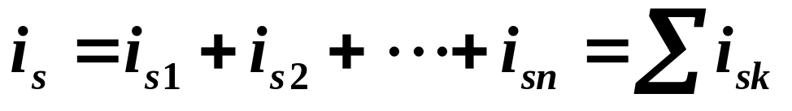
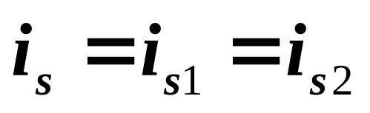
2. 理想电流源的串联并联
注意参考方向
并联
i_{S}
º
º
等效电路
i_{S}
i_{S1}
i_{S2}
i_{Sn}
º
º
串联
等效电路
i_{S1}
i_{S2}
i
相同的理想电流源才能串联, 每个电流源的端电压不能确定

Slide 30
电流源与支路的串、并联等效
i
º
º
+
i_{S1}
i_{S2}
R₂
等效电路
i_{S}
R
R₁
u
_
º
º
任意
元件
º
º
+
等效电路
i_{S}
i_{S}
u
R
º
_
对外等效！
º

Slide 31
2.6 实际电源两种模型及其等效变换
实际电压源、实际电流源两种模型可以进行等效变换，所谓的等效是指端口的电压、电流在转换过程中保持不变。
i
+
实际电流源
实际电压源
i
u_{S}
+
_
i_{S}
+
u
G_{i}
u
R_{i}
_
_
u=u_{S} – R_{i} i
i =i_{S} – G_{i}u
端口特性
i = u_{S}/R_{i} – u/R_{i}
i_{S}=u_{S} /R_{i} G_{i}=1/R_{i}
比较可得等效的条件：

Slide 32
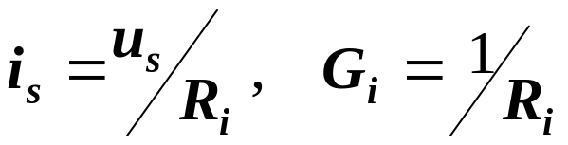
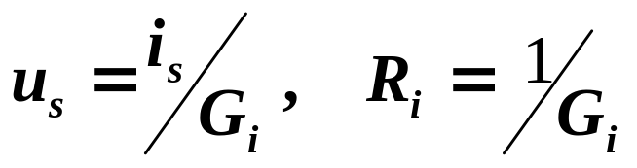
i
由电压源变换为电流源：
i_{S}
+
i
G_{i}
u
+
_
u_{S}
+
_
转换
u
R_{i}
_
i
由电流源变换为电压源：
+
u_{S}
+
i
_
i_{S}
+
转换
u
R_{i}
_
G_{i}
u
_

Slide 33
i
+
i
u_{S}
+
i_{S}
+
_
i_{S}
i_{S}
i
u
G_{i}
u
R_{i}
_
_
注意
(1) 变换关系
数值关系:
方向：电流源电流方向与电压源电压方向相反。
(2) 等效是对外部电路等效，对内部电路是不等效的。
• 开路的电压源中无电流流过 R_{i}；
表现在
开路的电流源可以有电流流过并联电导G_{i} 。
• 电压源短路时，电阻中R_{i}有电流；
电流源短路时, 并联电导G_{i}中无电流。
(3) 理想电压源与理想电流源不能相互转换。

Slide 34
利用电源转换简化电路计算。
例11
7Ω
+
I＝？
I
5A
3Ω
15v
_
7Ω
_
7Ω
I=0.5A
2A
4Ω
8v
+
例12
U=?
5Ω
10V
+
+
5Ω
U
2A
U
_
6A
_
5∥5Ω
10V
6A
U=20V

Slide 35
例13
把电路转换成一个电压源和一个电阻的串连。
+
+
10Ω
10V
10V
_
_
+
10Ω
6A
70V
_
+
10Ω
6V
2A
_
+
10Ω
6A
66V
_

Slide 36
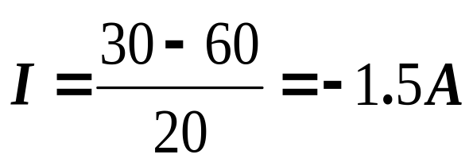
例14
6Ω
6Ω
I=?
I=?
10Ω
10Ω
2A
4Ω
2A
4Ω
+
+
+
+
40V
30V
_
_
2A
10Ω
40V
30V
_
_
I=?
10Ω
10Ω
+
+
60V
30V
_
_

Slide 37
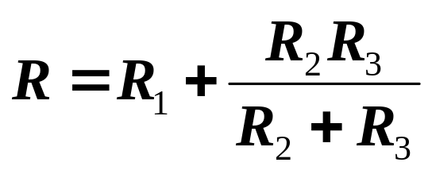
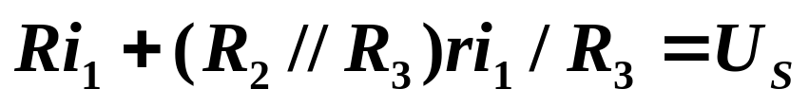

R₁
例15
求电流i₁
+
i₁
ri₁/R₃
R₁
R₃
U_{S}
R₂//R₃
+
_
i₁
+
U_{S}
R₂
ri₁
_
_
+
i₁
R
+
U_{S}
(R₂//R₃)ri₁/R₃
_
_
注:
受控源和独立源一样可以进行电源转换；转换过程中注意不要丢失控制量。

Slide 38

例16
把电路转换成一个电压源和一个电阻的串连。
1kΩ
500I
1kΩ
I
2kΩ
+
-
I
0.5I
º
º
+
+
10V
10V
U
U
_
_
º
º
1.5kΩ
I
º
+
10V
U
_
º

Slide 39

2.5 输入电阻
1. 定义
无
源
+
输入电阻
i
u
-
2. 计算方法
（1）如果一端口内部仅含电阻，则应用电阻的串、 并联和
Δ—Y变换等方法求它的等效电阻；
（2）对含有受控源和电阻的两端电路，用电压、电流法求输
入电阻，即在端口加电压源，求得电流，或在端口加电流
源，求得电压，得其比值。

Slide 40

计算下例一端口电路的输入电阻
有源网络先把独立源置零：电压源短路；电流源断路，再求输入电阻
例17
R₂
i₁
i₂
R₃
R₁
+
R₂
R₃
U_{S}
R₁
_
无源电阻网络

Slide 41



例18
外加电压源
6i₁
6i₁
6Ω
－
+
6Ω
－
+
+
i
+
U_{S}
3Ω
_
i₁
3Ω
U
i₁
_

Slide 42






例19
+
i
5Ω
i₂
i₁
u
0.1u₁
+
u₁
15Ω
_
－
等效
5Ω
+
10Ω
u₁
15Ω
_

Slide 43







例20
求R_{ab}和R_{cd}
2Ω
a
c
i
+
u₁
i
－
+
+
6Ω
u
3Ω
u
+
_
6u₁
_
_
b
d

